Slide 1
一
1
2
二
3
4
5
6
7
8
9
10
11
12
13
三
14
15
16
17
18

Slide 2
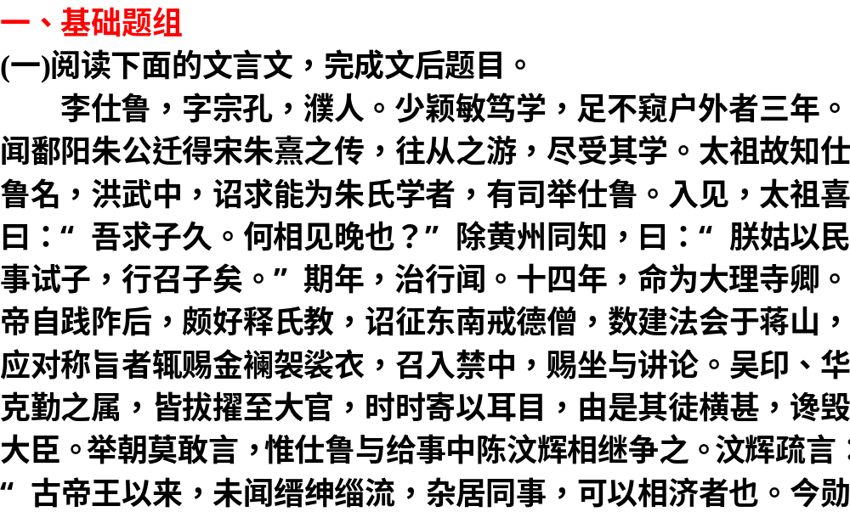
一
1
2
二
3
4
5
6
7
8
9
10
11
12
13
三
14
15
16
17
18

Slide 3
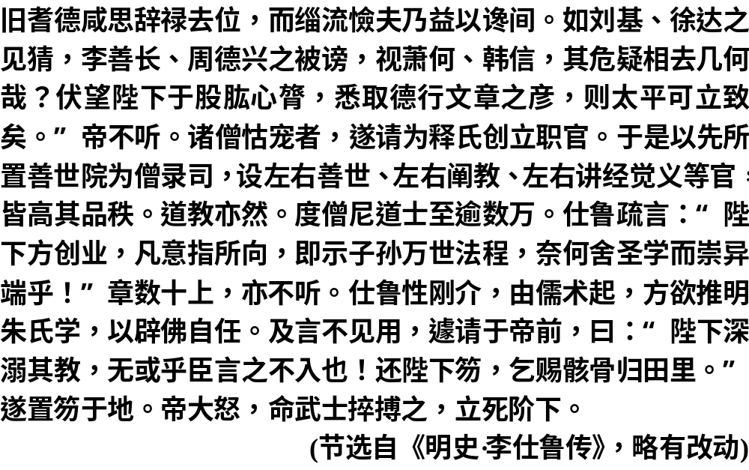
一
1
2
二
3
4
5
6
7
8
9
10
11
12
13
三
14
15
16
17
18

Slide 4
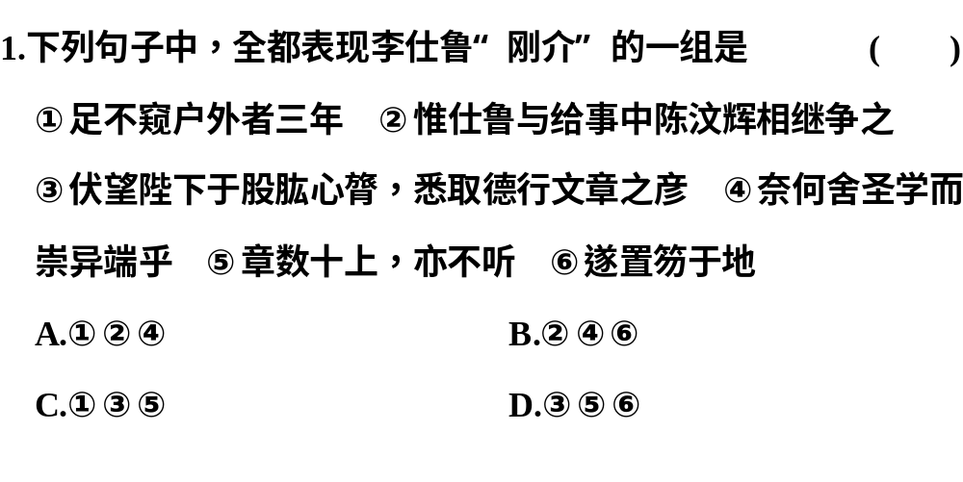
一
1
2
二
3
4
5
6
7
8
9
10
11
12
13
三
14
15
16
17
18

Slide 5
一
1
2
二
3
4
5
6
7
8
9
B
第①句是说李仕鲁三年不出家门，潜心读书。第③句与李仕鲁无关，是说陈汶辉上奏疏力求皇帝选用道德、行为、文章、才德杰出的人。
10
11
12
13
三
14
15
16
17
18

Slide 6
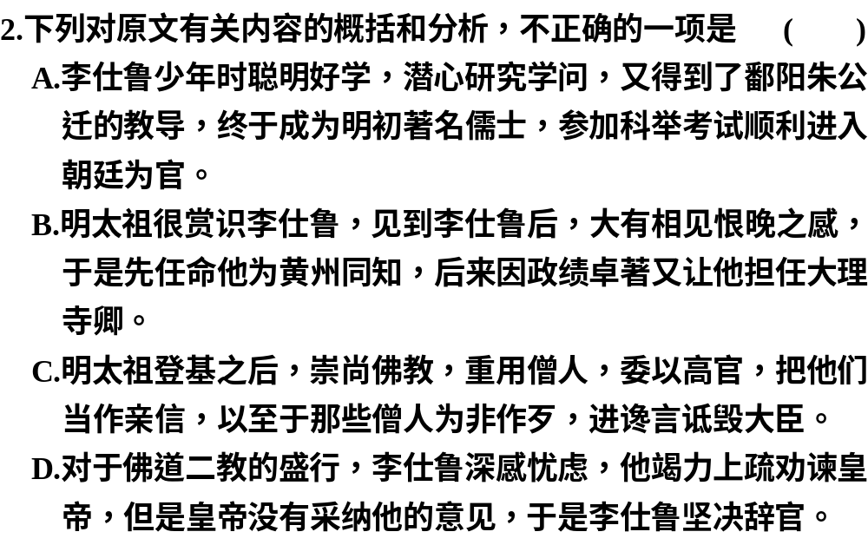
一
1
2
二
3
4
5
6
7
8
9
10
11
12
13
三
14
15
16
17
18

Slide 7
一
1
2
二
3
4
5
6
7
8
9
A
错在“参加科举考试顺利进入朝廷为官”。文中说“诏求能为朱氏学者，有司举仕鲁”，可见李仕鲁是在官吏举荐下入朝做官的。
10
11
12
13
三
14
15
16
17
18

Slide 8
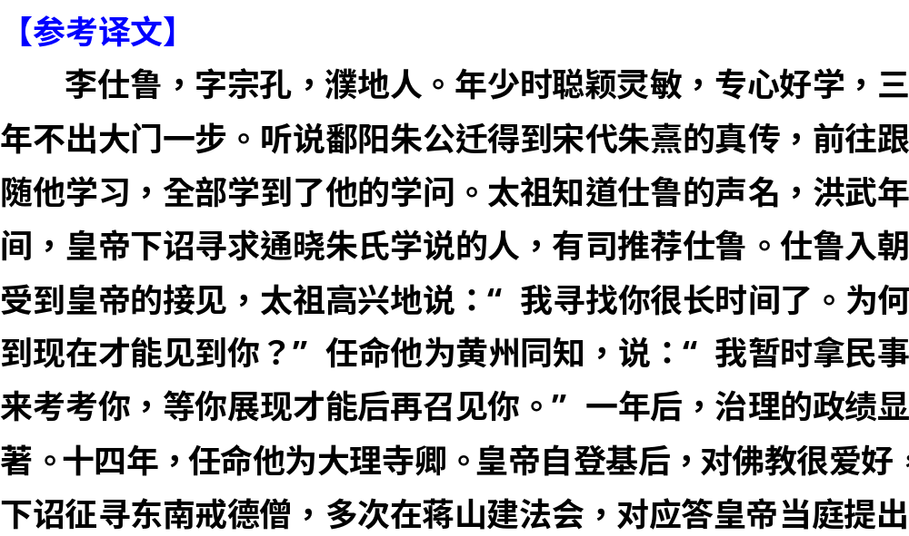
一
1
2
二
3
4
5
6
7
8
9
10
11
12
13
三
14
15
16
17
18

Slide 9
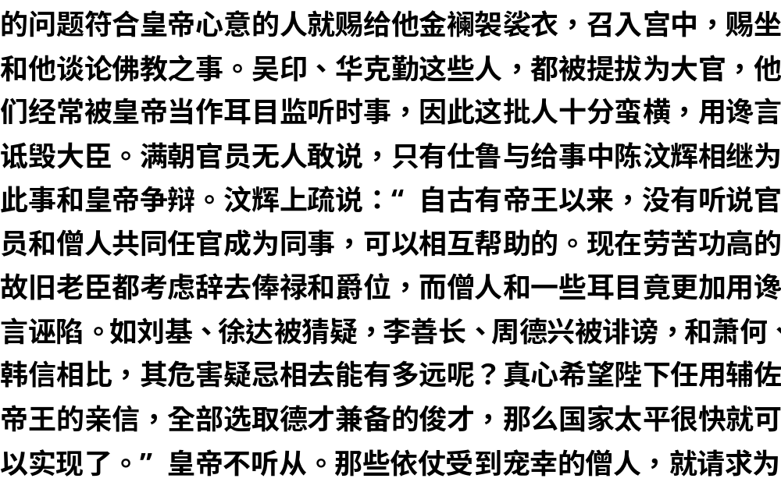
一
1
2
二
3
4
5
6
7
8
9
10
11
12
13
三
14
15
16
17
18

Slide 10
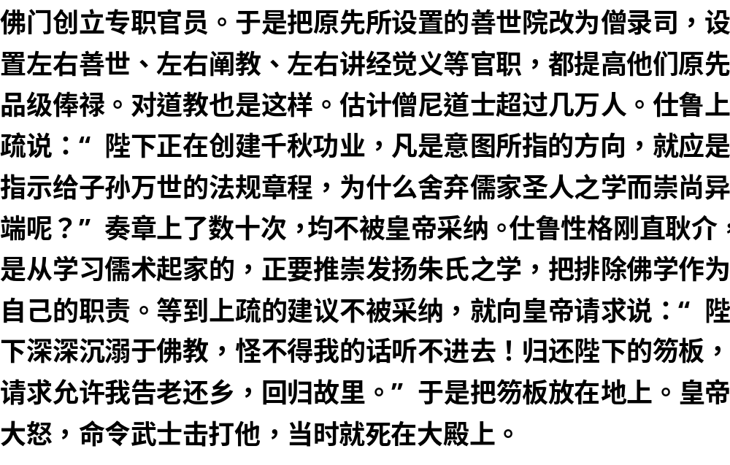
一
1
2
二
3
4
5
6
7
8
9
10
11
12
13
三
14
15
16
17
18

Slide 11
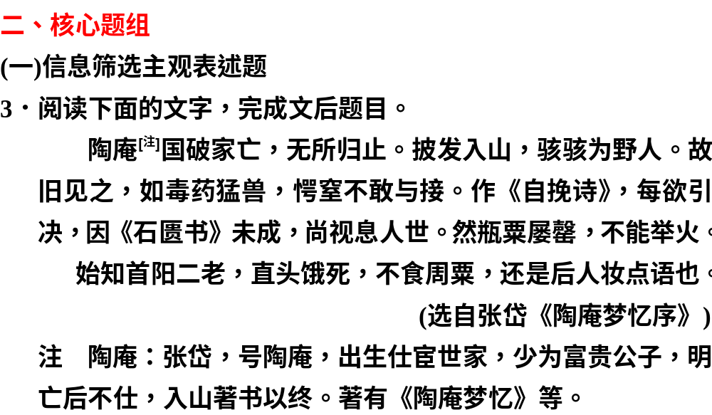
一
1
2
二
3
4
5
6
7
8
9
10
11
12
13
三
14
15
16
17
18

Slide 12
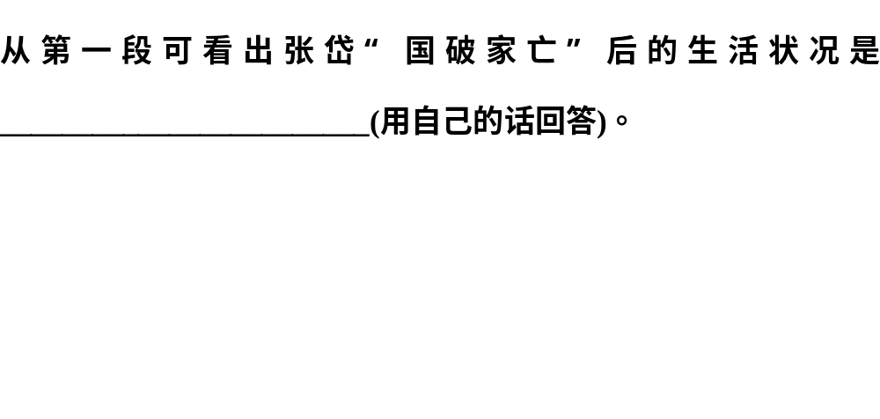
一
1
2
二
3
4
5
6
7
8
9
避居山中，经常断炊
10
11
12
13
三
14
15
16
17
18

Slide 13
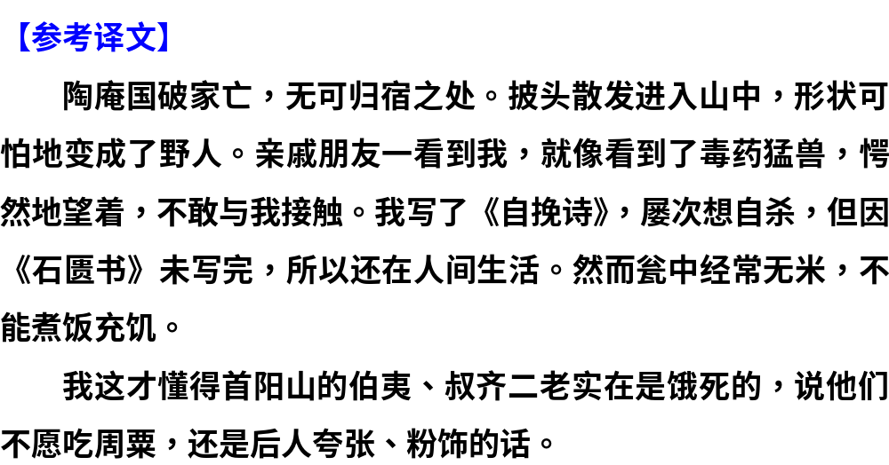
一
1
2
二
3
4
5
6
7
8
9
10
11
12
13
三
14
15
16
17
18

Slide 14
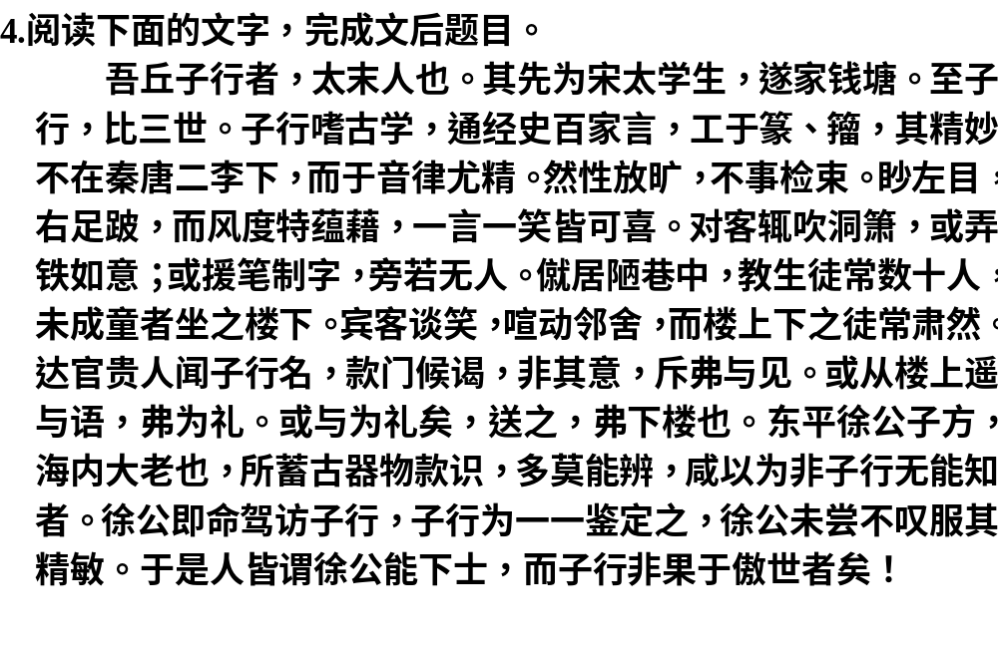
一
1
2
二
3
4
5
6
7
8
9
10
11
12
13
三
14
15
16
17
18

Slide 15
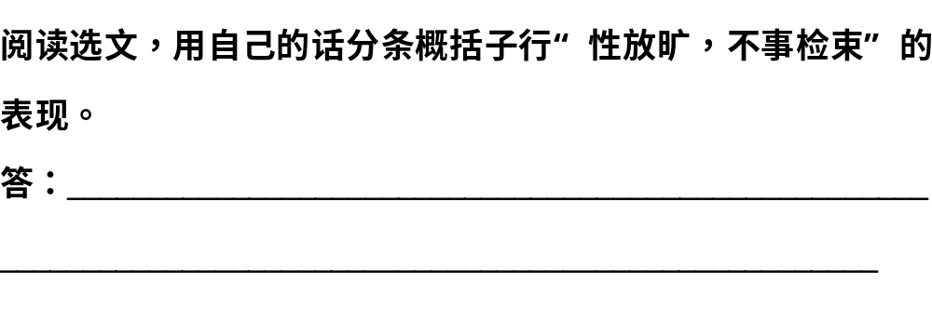
一
1
2
二
3
4
5
6
7
8
9
(1)对一般客人，子行随心所欲，专注己事，旁若无人。
(2)对达官贵人，如不合心意，子行就斥退他们，不肯相见。
10
11
12
13
三
14
15
16
17
18

Slide 16
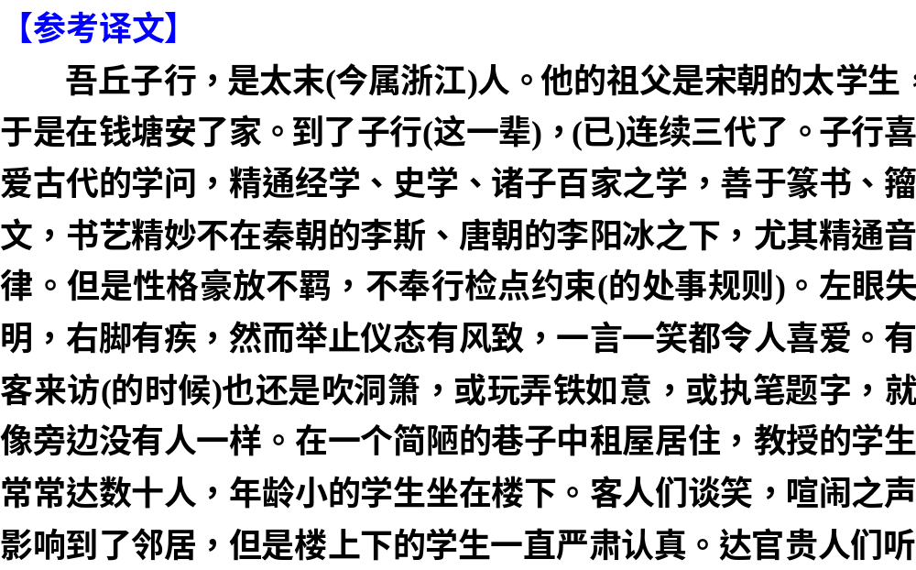
一
1
2
二
3
4
5
6
7
8
9
10
11
12
13
三
14
15
16
17
18

Slide 17
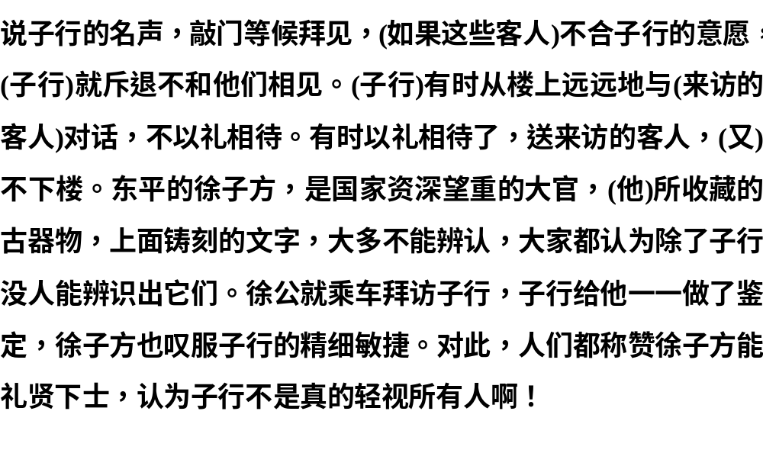
一
1
2
二
3
4
5
6
7
8
9
10
11
12
13
三
14
15
16
17
18

Slide 18
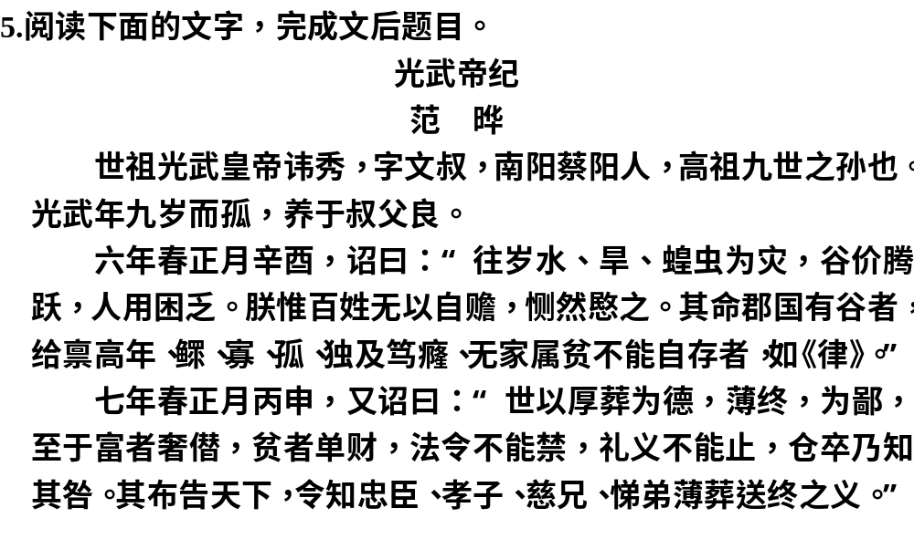
一
1
2
二
3
4
5
6
7
8
9
10
11
12
13
三
14
15
16
17
18

Slide 19
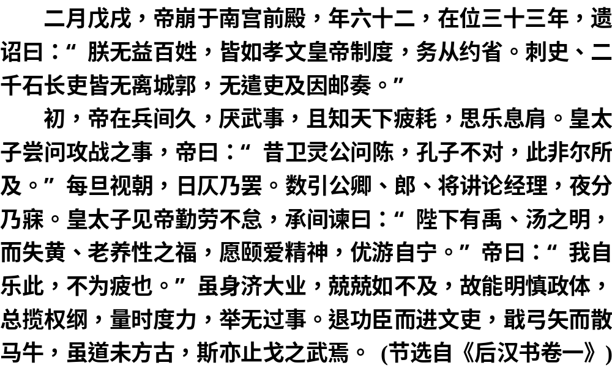
一
1
2
二
3
4
5
6
7
8
9
10
11
12
13
三
14
15
16
17
18

Slide 20
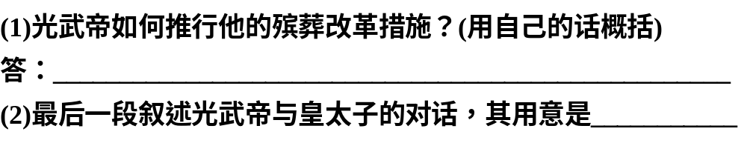
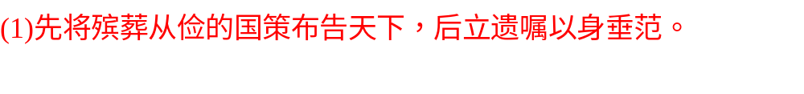
一
1
2
二
3
4
5
6
7
8
9
答案
10
11
12
13
三
14
15
16
17
18

Slide 21
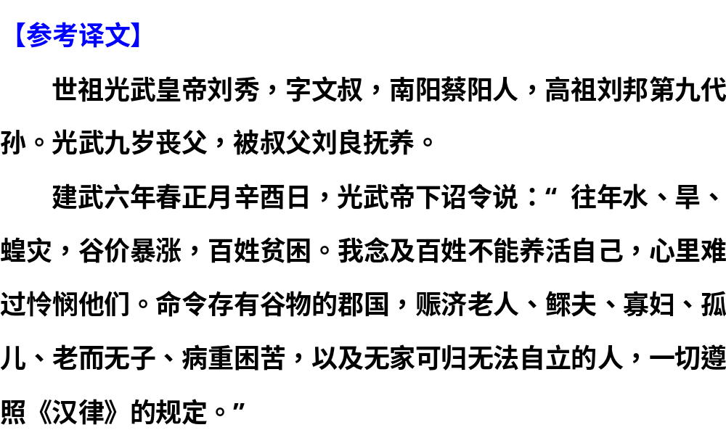
一
1
2
二
3
4
5
6
7
8
9
10
11
12
13
三
14
15
16
17
18

Slide 22
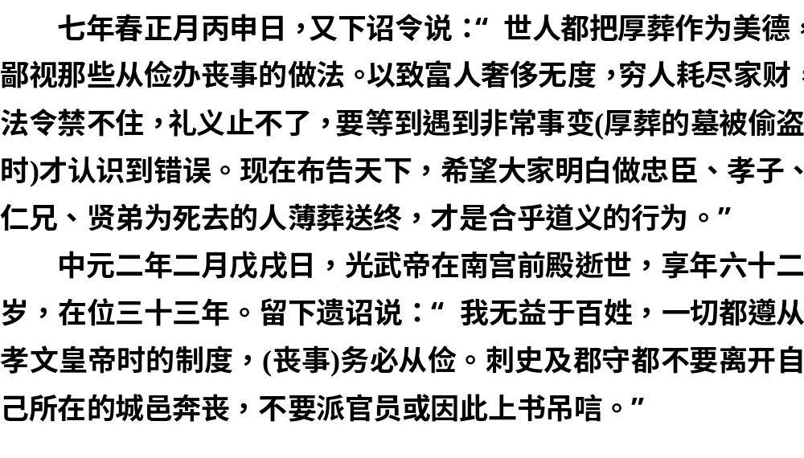
一
1
2
二
3
4
5
6
7
8
9
10
11
12
13
三
14
15
16
17
18

Slide 23
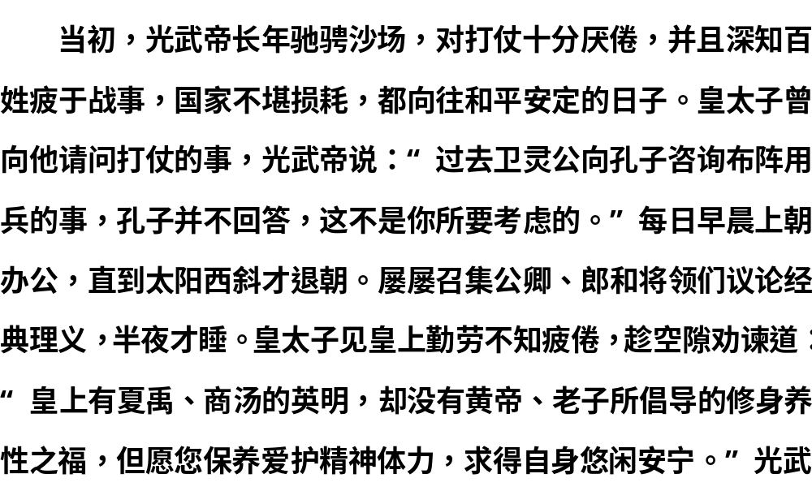
一
1
2
二
3
4
5
6
7
8
9
10
11
12
13
三
14
15
16
17
18

Slide 24
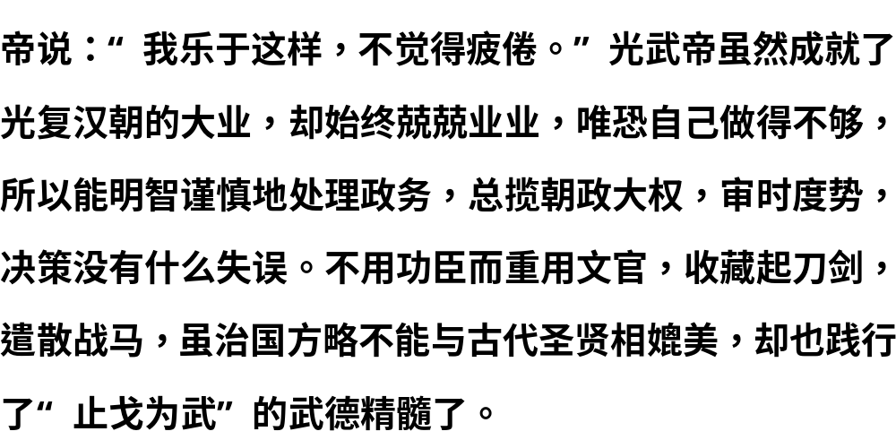
一
1
2
二
3
4
5
6
7
8
9
10
11
12
13
三
14
15
16
17
18

Slide 25
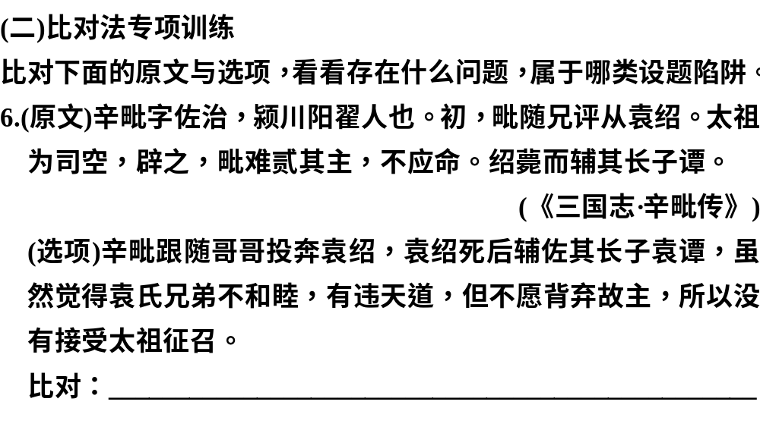
一
1
2
二
3
4
5
6
7
8
9
10
11
12
13
三
14
15
16
17
18

Slide 26
一
1
2
二
3
4
5
6
7
8
9
张冠李戴。辛毗不愿背弃的是袁绍，而不是袁谭。根据上下文，“毗难贰其主”中的“主”是袁绍。
10
11
12
13
三
14
15
16
17
18

Slide 27
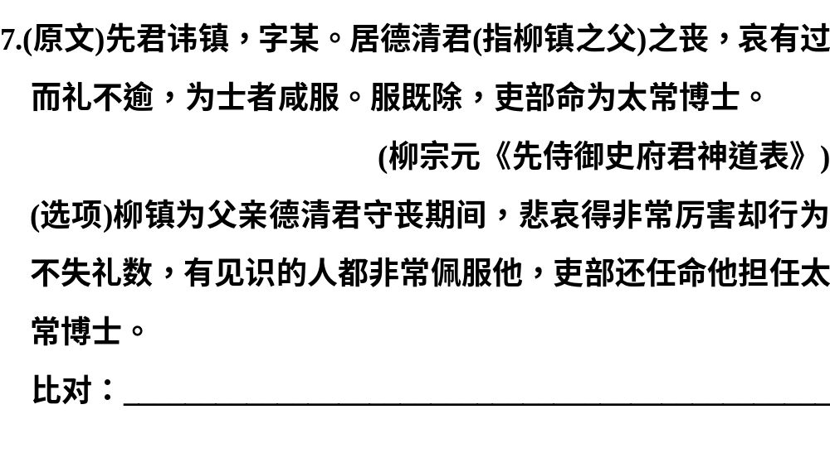
一
1
2
二
3
4
5
6
7
8
9
10
11
12
13
三
14
15
16
17
18

Slide 28
一
1
2
二
3
4
5
6
7
8
9
时间有误。吏部任命他担任太常博士是在其守丧期满以后，而不是“期间”。
10
11
12
13
三
14
15
16
17
18

Slide 29
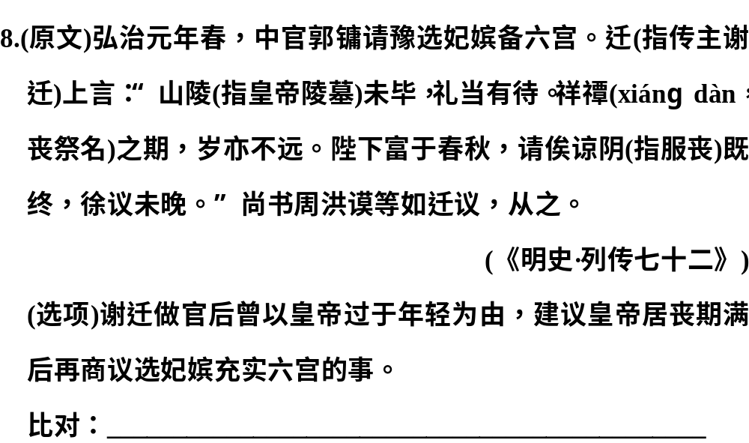
一
1
2
二
3
4
5
6
7
8
9
10
11
12
13
三
14
15
16
17
18

Slide 30
一
1
2
二
3
4
5
6
7
8
9
因果不当。“以皇帝过于年轻为由”不对，应该是以“礼”为主因。
10
11
12
13
三
14
15
16
17
18

Slide 31
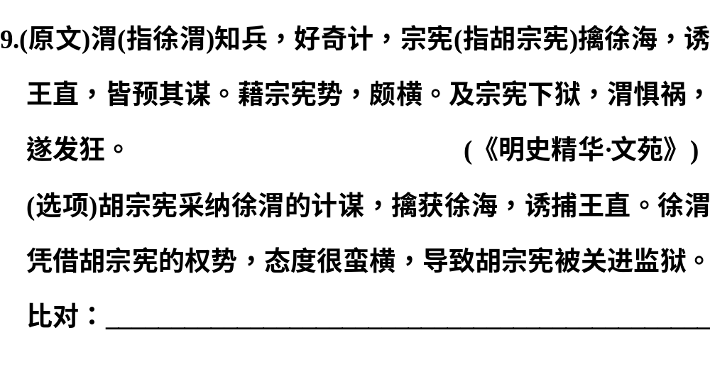
一
1
2
二
3
4
5
6
7
8
9
10
11
12
13
三
14
15
16
17
18

Slide 32
一
1
2
二
3
4
5
6
7
8
9
强加因果。胡宗宪下狱与徐渭“横”无必然联系。
10
11
12
13
三
14
15
16
17
18

Slide 33
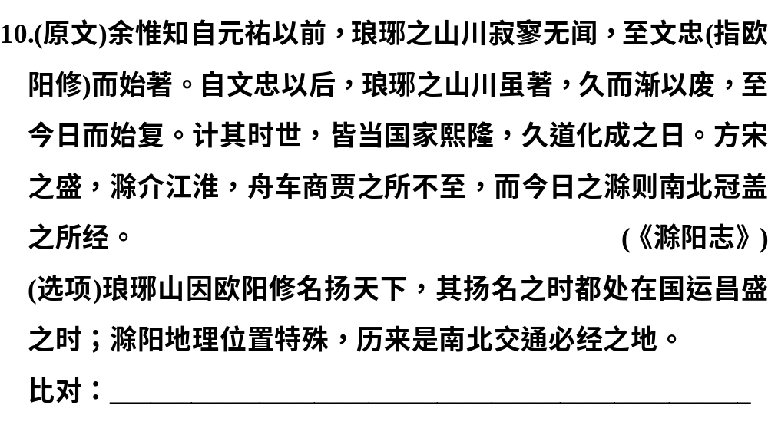
一
1
2
二
3
4
5
6
7
8
9
10
11
12
13
三
14
15
16
17
18

Slide 34
一
1
2
二
3
4
5
6
7
8
9
“历来是南北交通必经之地”于文无据。
10
11
12
13
三
14
15
16
17
18

Slide 35
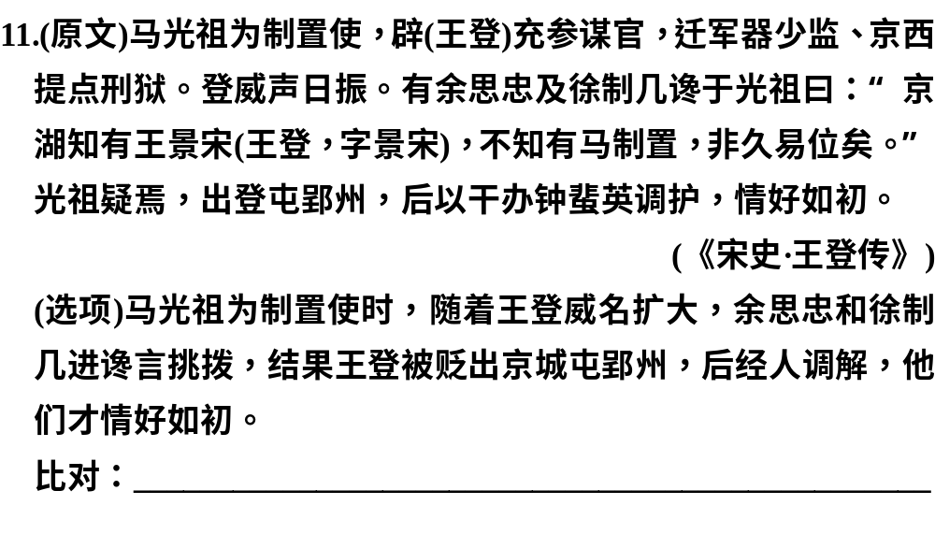
一
1
2
二
3
4
5
6
7
8
9
10
11
12
13
三
14
15
16
17
18

Slide 36
一
1
2
二
3
4
5
6
7
8
9
“被贬出京城”于文无据。
10
11
12
13
三
14
15
16
17
18

Slide 37
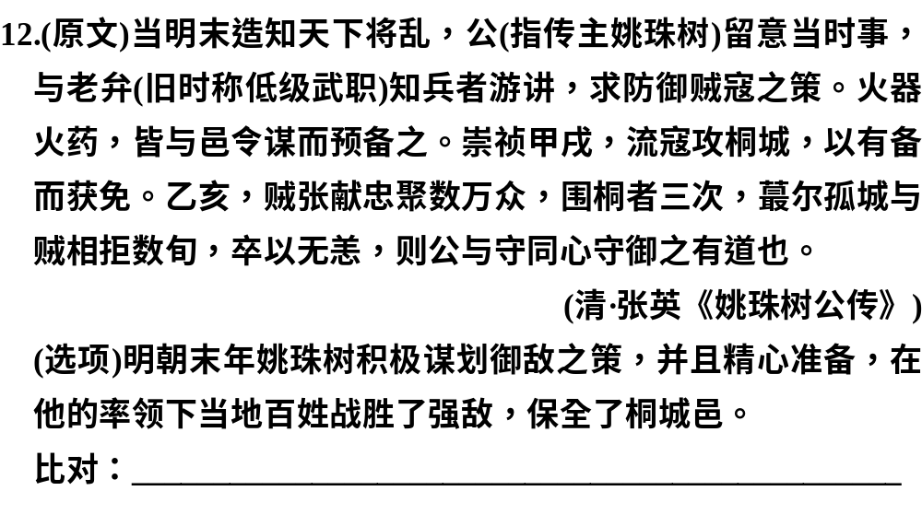
一
1
2
二
3
4
5
6
7
8
9
10
11
12
13
三
14
15
16
17
18

Slide 38
一
1
2
二
3
4
5
6
7
8
9
以偏概全。“在他的率领下”夸大了姚珠树的作用，抹杀了守令的功劳。
10
11
12
13
三
14
15
16
17
18

Slide 39
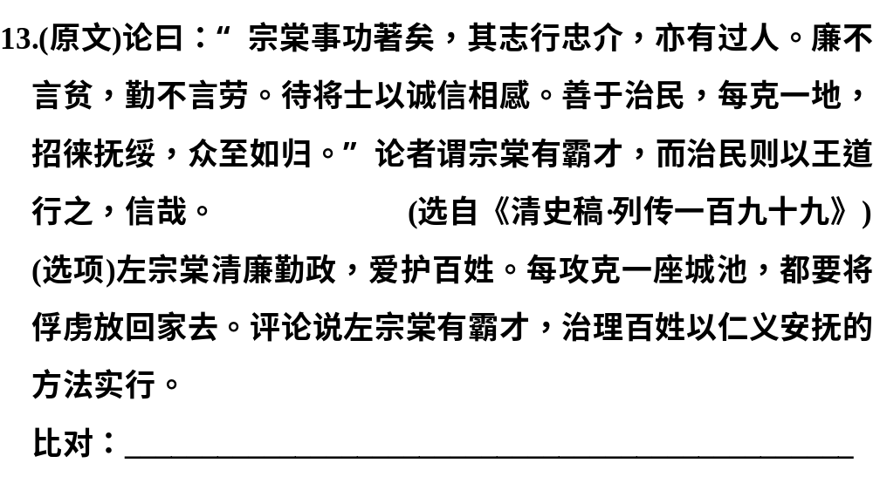
一
1
2
二
3
4
5
6
7
8
9
10
11
12
13
三
14
15
16
17
18

Slide 40
一
1
2
二
3
4
5
6
7
8
9
细节有误。原文“众至如归”意为人归附他，就如同回到自己的家。
10
11
12
13
三
14
15
16
17
18

Slide 41
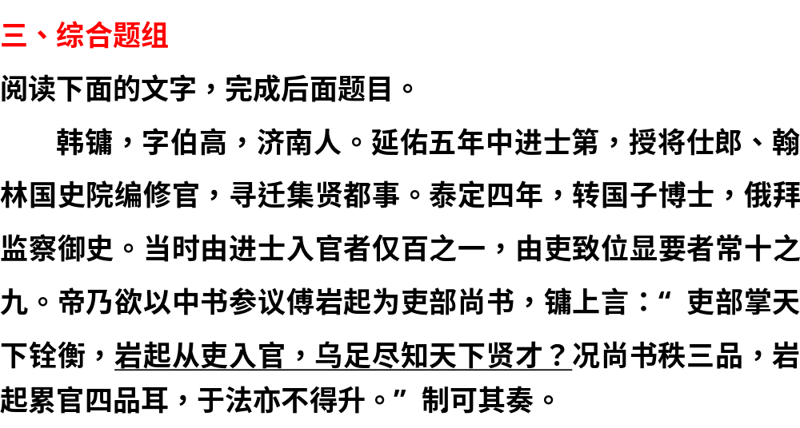
一
1
2
二
3
4
5
6
7
8
9
10
11
12
13
三
14
15
16
17
18

Slide 42
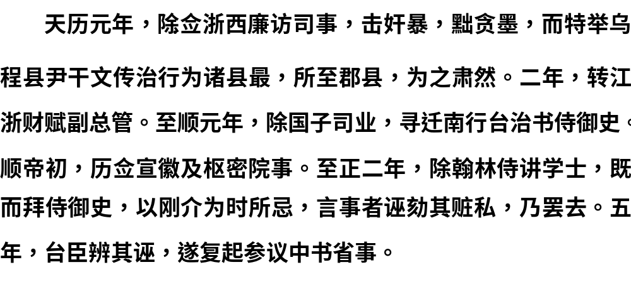
一
1
2
二
3
4
5
6
7
8
9
10
11
12
13
三
14
15
16
17
18

Slide 43
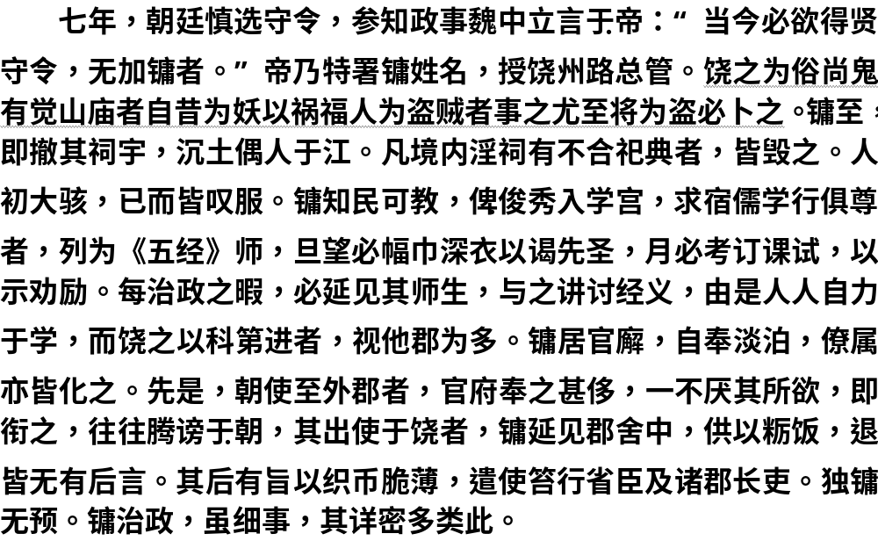
一
1
2
二
3
4
5
6
7
8
9
10
11
12
13
三
14
15
16
17
18

Slide 44
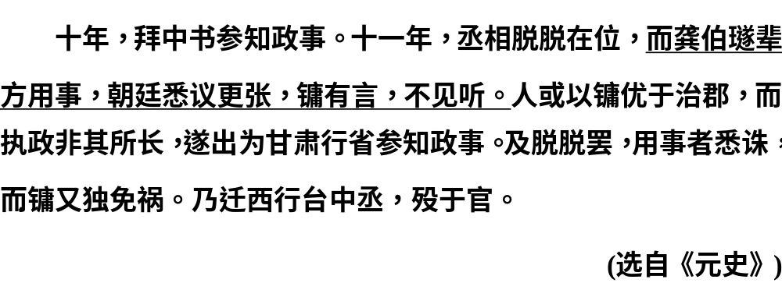
一
1
2
二
3
4
5
6
7
8
9
10
11
12
13
三
14
15
16
17
18

Slide 45
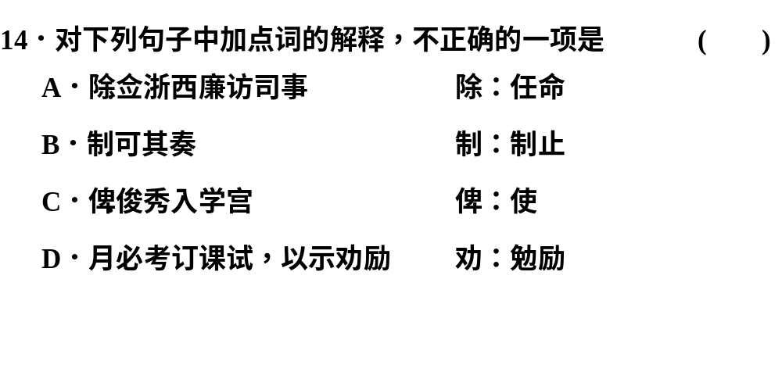
一
1
2
二
3
4
5
6
7
8
9
10
11
12
13
三
14
15
16
17
18

Slide 46
一
1
2
二
3
4
5
6
7
8
9
B
制：帝王的命令。
10
11
12
13
三
14
15
16
17
18

Slide 47
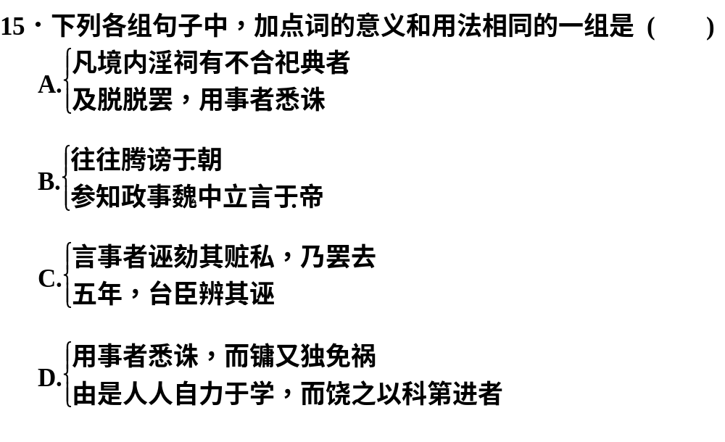
一
1
2
二
3
4
5
6
7
8
9
10
11
12
13
三
14
15
16
17
18

Slide 48
一
1
2
二
3
4
5
6
7
8
9
定语后置的标志/代词，……的人。
10
11
12
13
三
14
15
16
17
18

Slide 49
一
1
2
二
3
4
5
6
7
8
9
介词，在/介词，对。
10
11
12
13
三
14
15
16
17
18

Slide 50
一
1
2
二
3
4
5
6
7
8
9
均为代词，他，指韩镛。
10
11
12
13
三
14
15
16
17
18

Slide 51
一
1
2
二
3
4
5
6
7
8
9
C
连词，表转折，却/连词，表因果，因而。
10
11
12
13
三
14
15
16
17
18

Slide 52
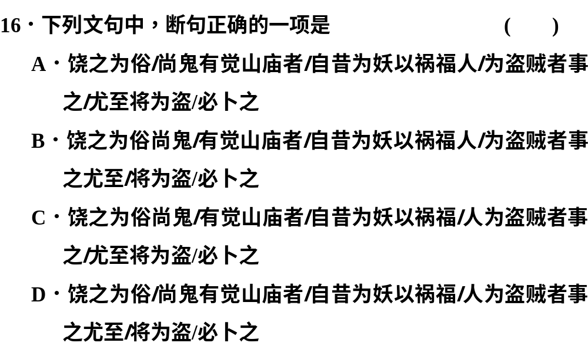
一
1
2
二
3
4
5
6
7
8
9
B
10
11
12
13
三
14
15
16
17
18

Slide 53
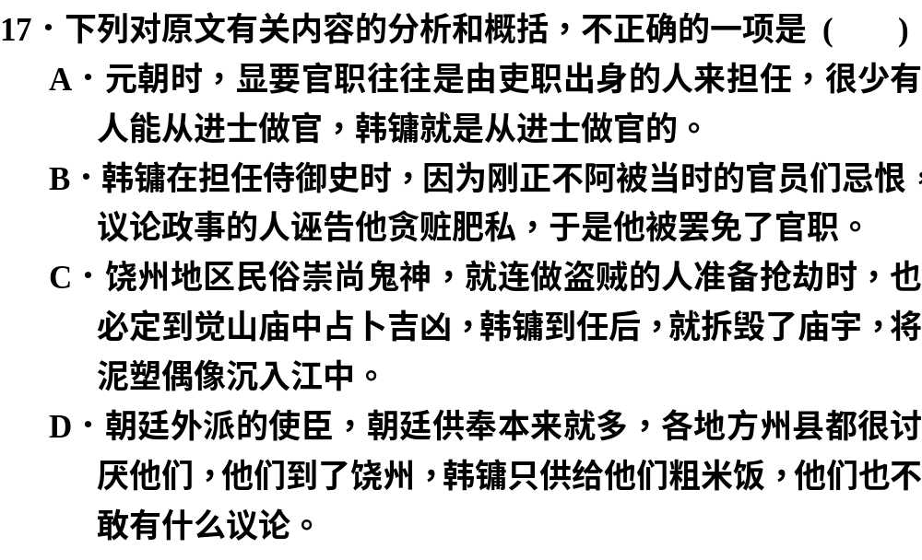
一
1
2
二
3
4
5
6
7
8
9
10
11
12
13
三
14
15
16
17
18

Slide 54
一
1
2
二
3
4
5
6
7
8
9
D
“朝廷供奉本来就多，各地方州县都很讨厌他们”不当。
10
11
12
13
三
14
15
16
17
18

Slide 55
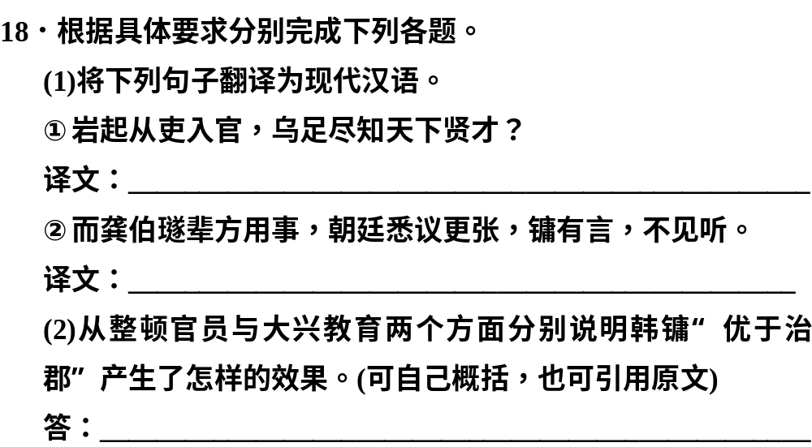
一
1
2
二
3
4
5
6
7
8
9
10
11
12
13
三
14
15
16
17
18

Slide 56
一
1
2
二
3
4
5
6
7
8
9
傅岩起从吏职起家做官，怎么能了解全天下的贤才？
10
11
12
13
三
14
15
16
17
18

Slide 57
一
1
2
二
3
4
5
6
7
8
9
而龚伯璲这些人正受重用，朝廷都在议论改革，韩镛也提出意见，但没有被采纳。
10
11
12
13
三
14
15
16
17
18

Slide 58
一
1
2
二
3
4
5
6
7
8
9
整顿官员：“所至郡县，为之肃然。”大兴教育：“由是人人自力于学，而饶之以科第进者，视他郡为多。”
10
11
12
13
三
14
15
16
17
18

Slide 59
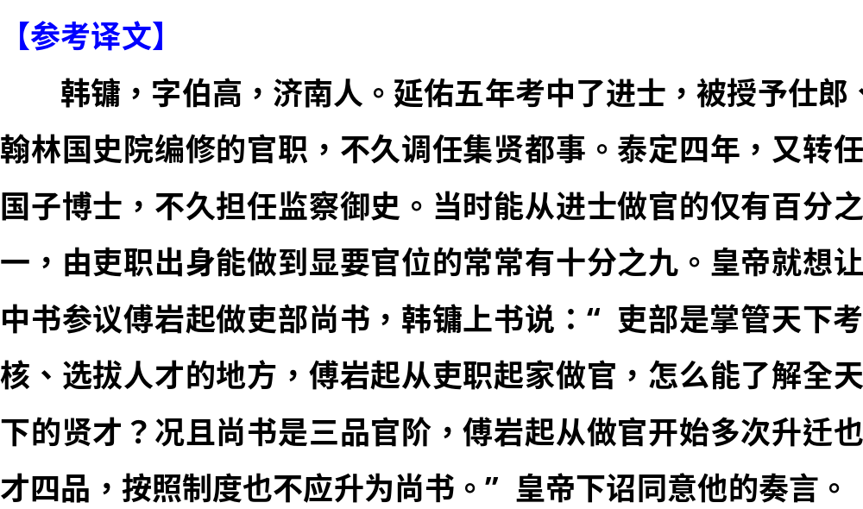
一
1
2
二
3
4
5
6
7
8
9
10
11
12
13
三
14
15
16
17
18

Slide 60
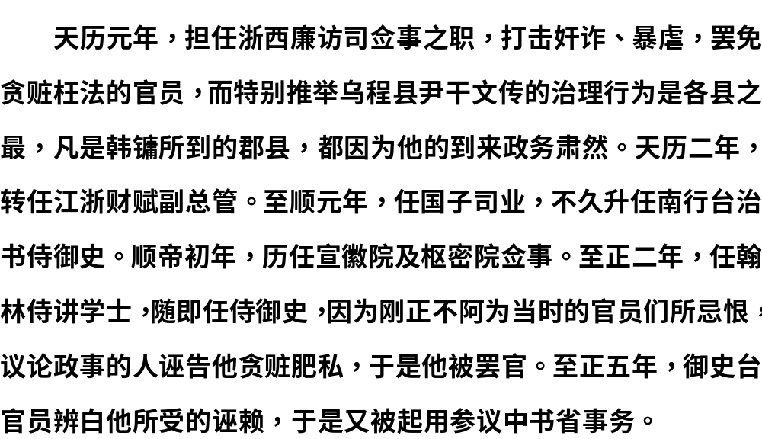
一
1
2
二
3
4
5
6
7
8
9
10
11
12
13
三
14
15
16
17
18

Slide 61
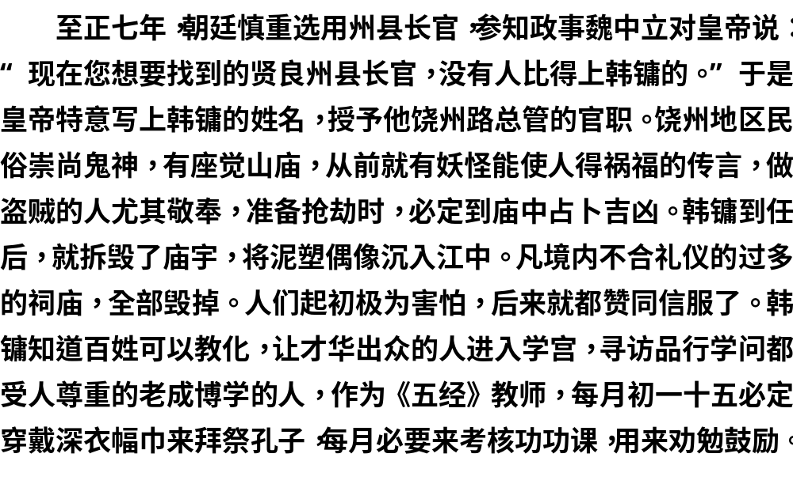
一
1
2
二
3
4
5
6
7
8
9
10
11
12
13
三
14
15
16
17
18

Slide 62
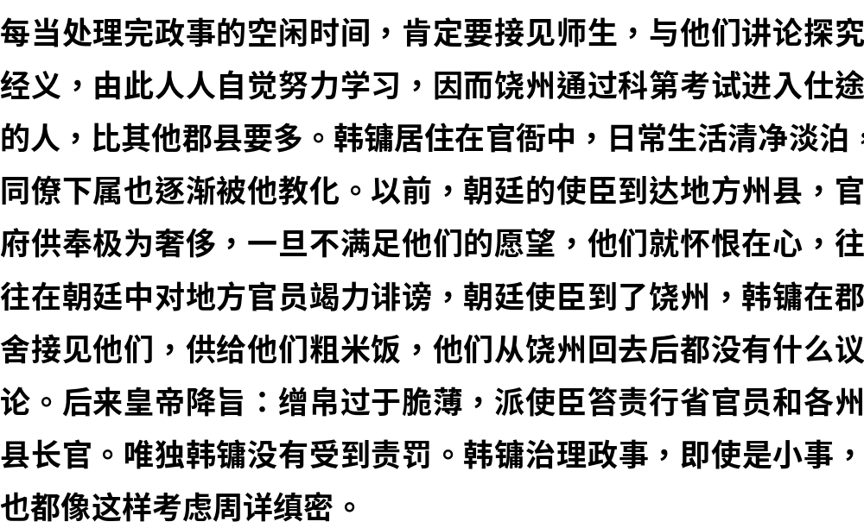
一
1
2
二
3
4
5
6
7
8
9
10
11
12
13
三
14
15
16
17
18

Slide 63
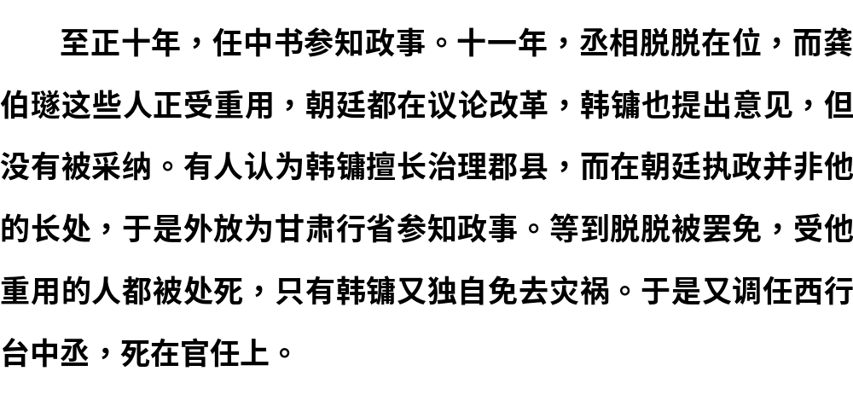
一
1
2
二
3
4
5
6
7
8
9
10
11
12
13
三
14
15
16
17
18

